Slide 1
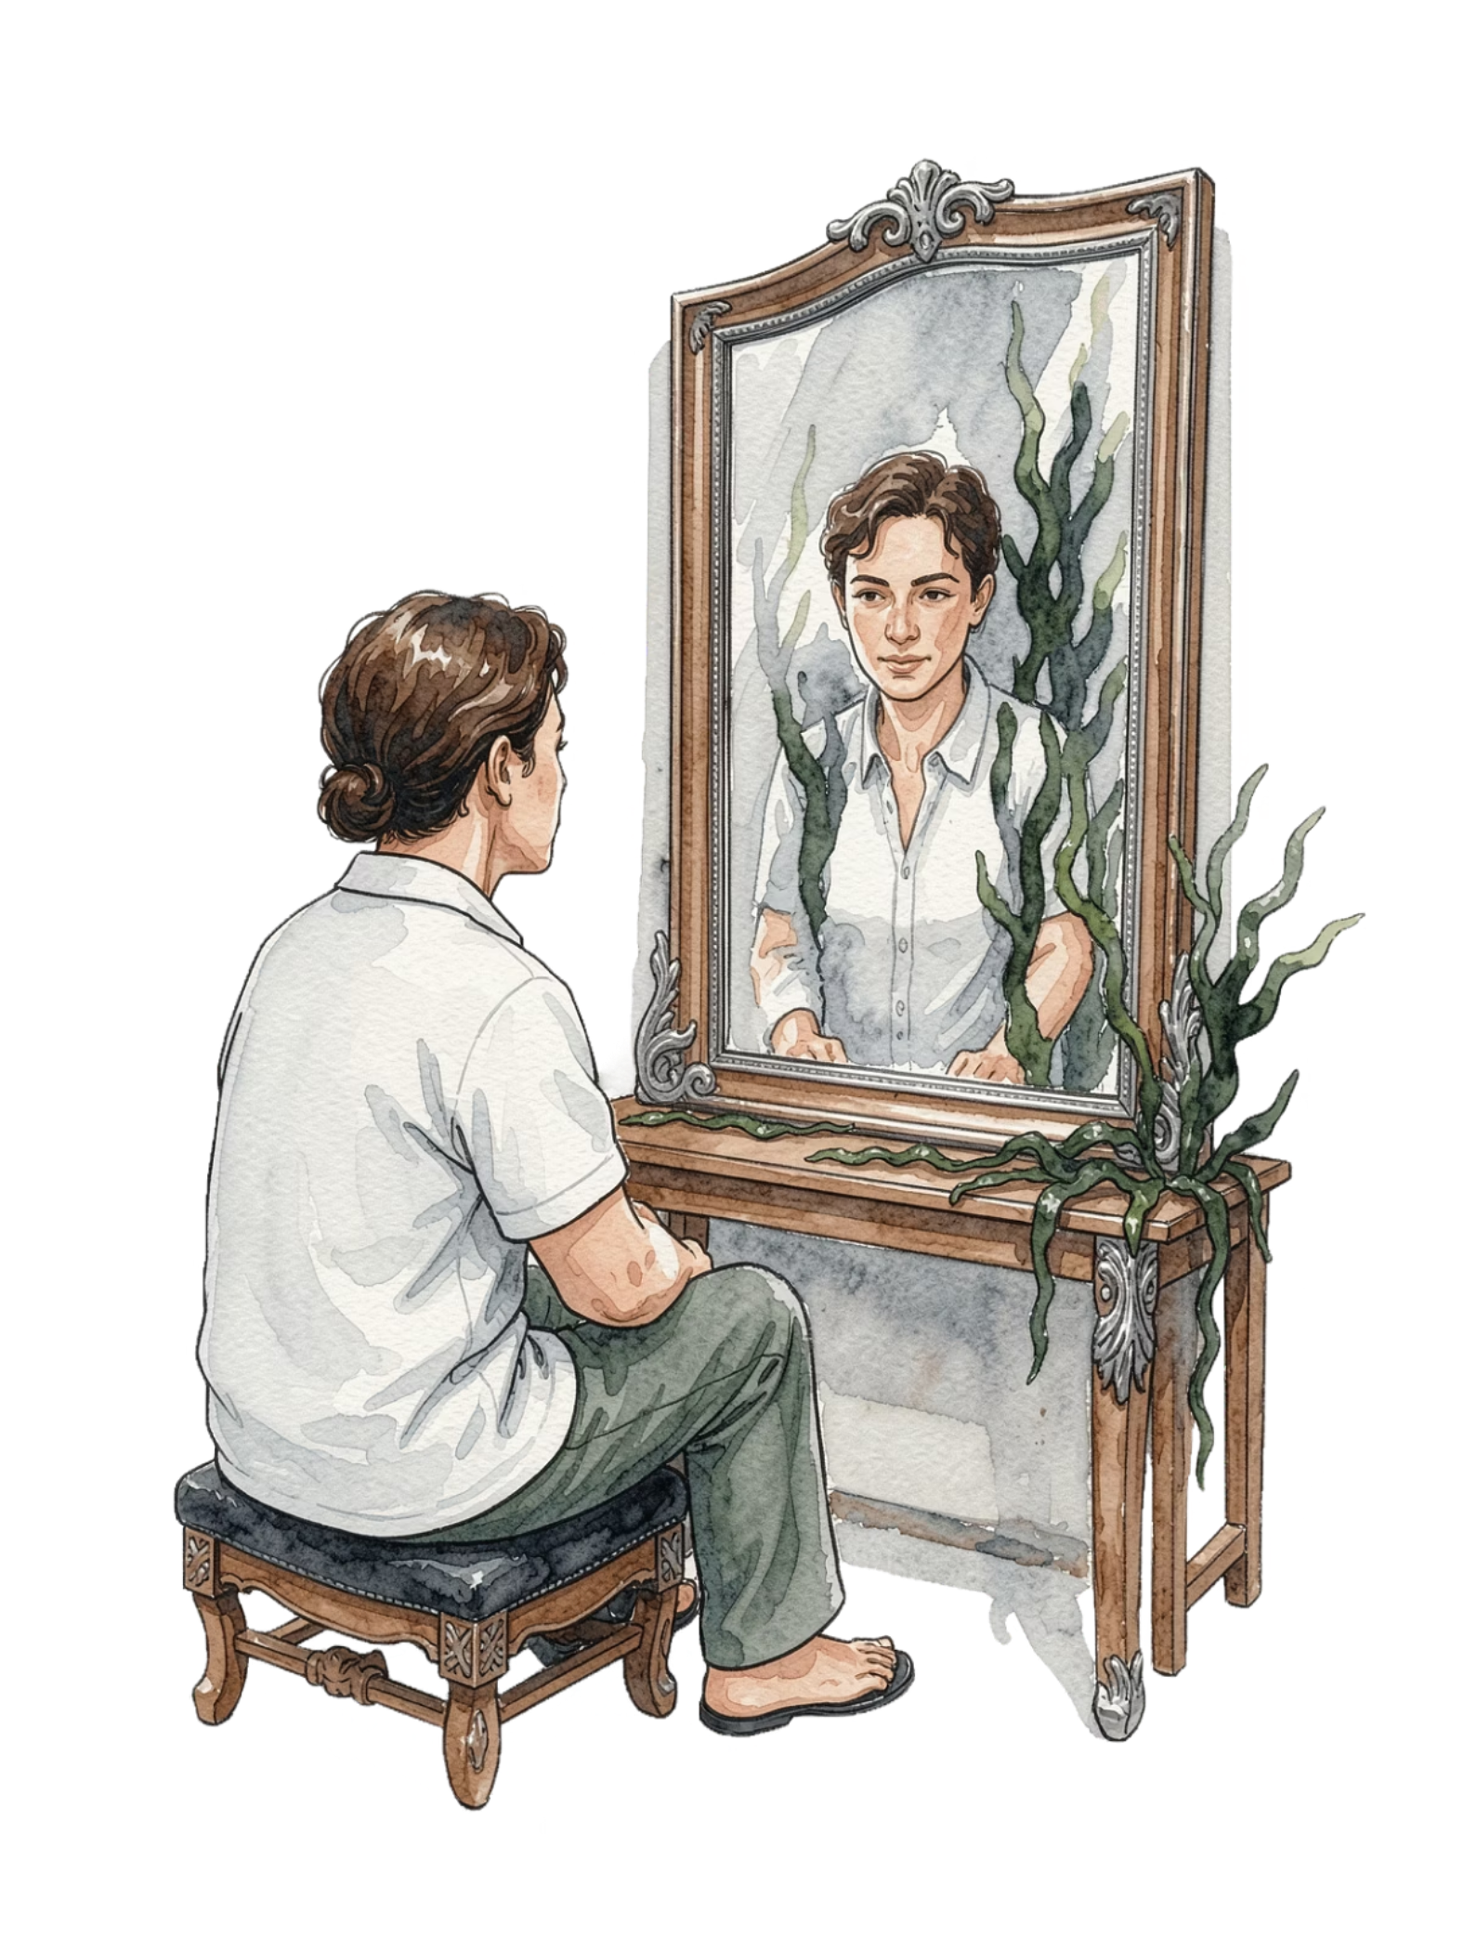
Trastornos Alimenticios
Una mirada profunda y compasiva sobre enfermedades que afectan millones de vidas

Slide 2
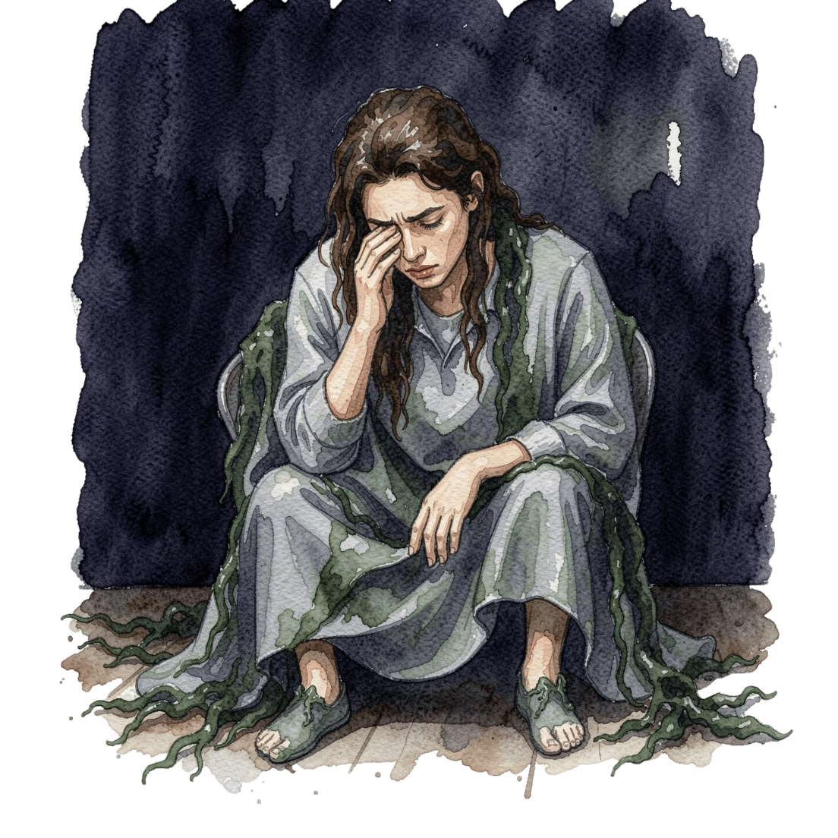

LO ESENCIAL
¿Qué Son los Trastornos Alimenticios?
Enfermedades complejas
Comportamientos peligrosos
Afectan la salud física y mental simultáneamente
Distorsión severa de la imagen corporal
No es una elección
Son condiciones médicas serias que requieren atención

Slide 3
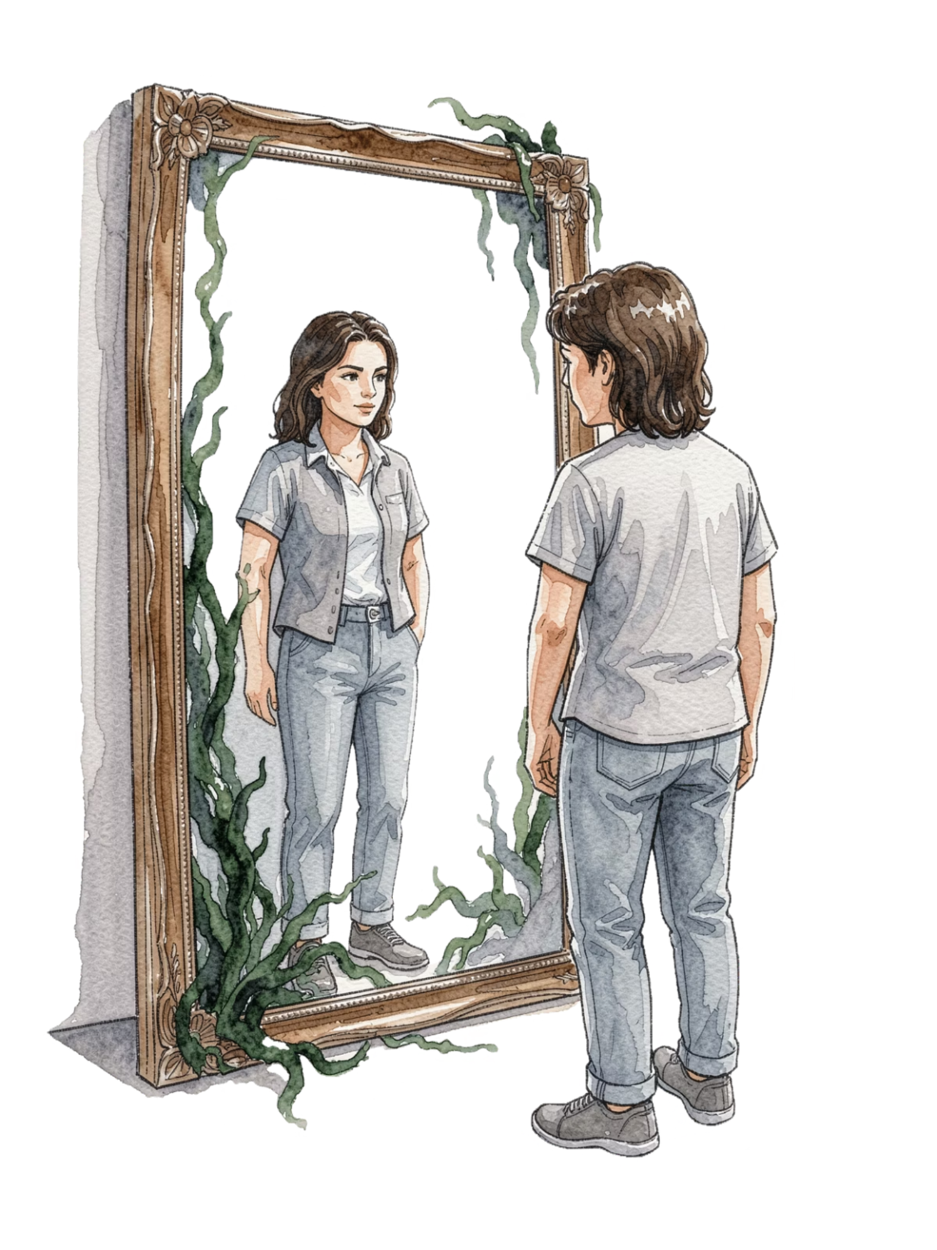
La Imagen Corporal Distorsionada
La mente puede crear una percepción del cuerpo muy diferente a la realidad — y ese espejo interno es el campo de batalla más difícil

Slide 4
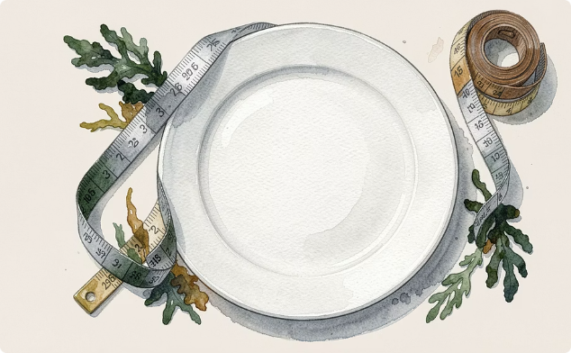
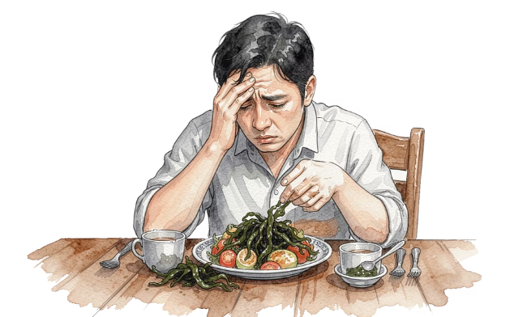
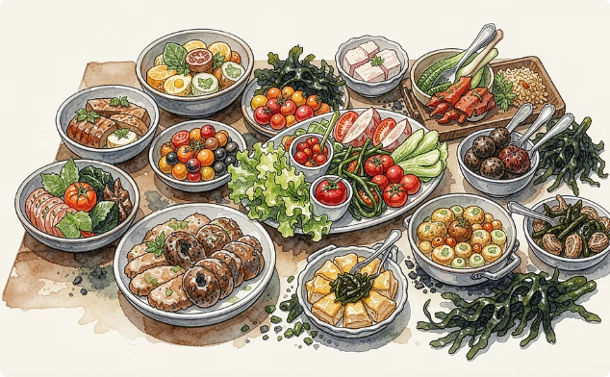
TIPOS PRINCIPALES
Trastornos Alimenticios Más Comunes
Anorexia Nerviosa
Bulimia Nerviosa
Trastorno por Atracón
Miedo intenso a engordar. Restricción severa de alimentos. Peso peligrosamente bajo.
Ciclos de atracones seguidos de conductas compensatorias: vómitos, laxantes, ejercicio excesivo.
Episodios recurrentes de ingesta excesiva sin conductas compensatorias posteriores.

Slide 5


Prevalencia de los Trastornos Alimenticios
13%
Una realidad más común de lo que creemos
El trastorno por atracón es el más frecuente, aunque la anorexia tiene las tasas de mortalidad más altas de cualquier trastorno mental.
10%
Trastorno por Atracón·47%
·47%
47%
·
Bulimia Nerviosa·30%
·30%
·
Anorexia Nerviosa·10%
·10%
·
Otros·13%
·13%
·
Millones de personas en el mundo viven con un trastorno alimenticio sin diagnóstico.
30%

Slide 6
CAUSAS
Las Raíces del Problema
Psicológicos
Socioculturales
Biológicos
Baja autoestima, perfeccionismo, ansiedad y depresión
Presión social, ideales de belleza irreales en medios y redes sociales
Predisposición genética y desbalances químicos en el cerebro

Slide 7

El mundo nos dice cómo debemos vernos.
Las redes sociales, las revistas y la cultura de la dieta crean presiones invisibles — pero con consecuencias muy reales.

Slide 8
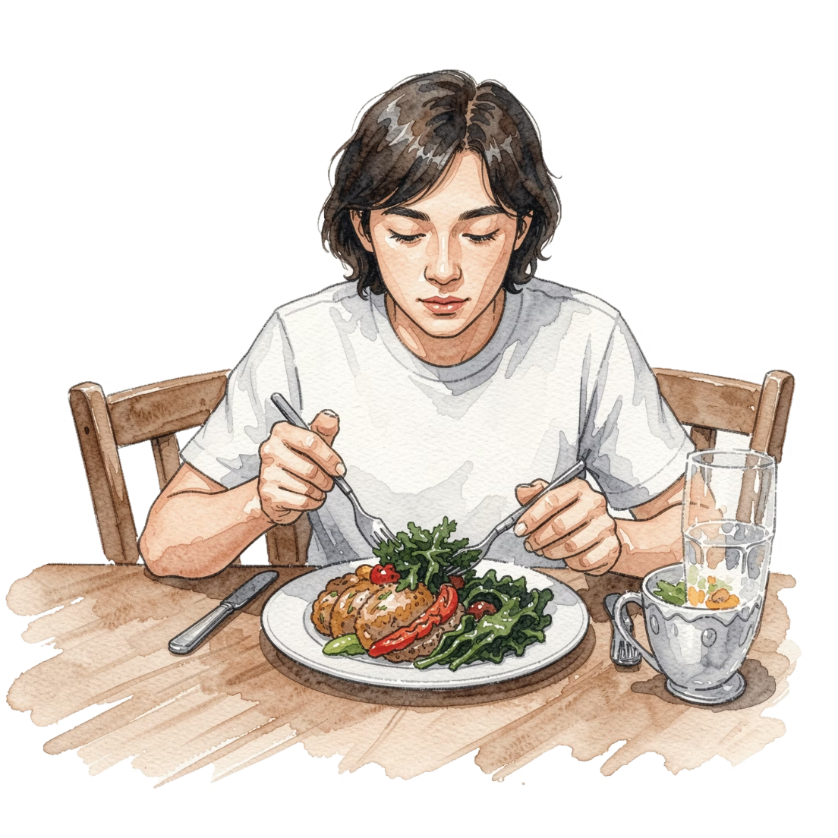
SEÑALES DE ALERTA
¿Cómo Detectarlos?
Cambios en alimentación
Obsesión con el cuerpo
Evitar comidas, dietas extremas, rituales con la comida
Preocupación excesiva por el peso, figura y calorías
Cambios emocionales
Conductas compensatorias
Aislamiento social, irritabilidad, cambios bruscos de humor
Uso de laxantes, diuréticos o vómitos autoinducidos

Slide 9
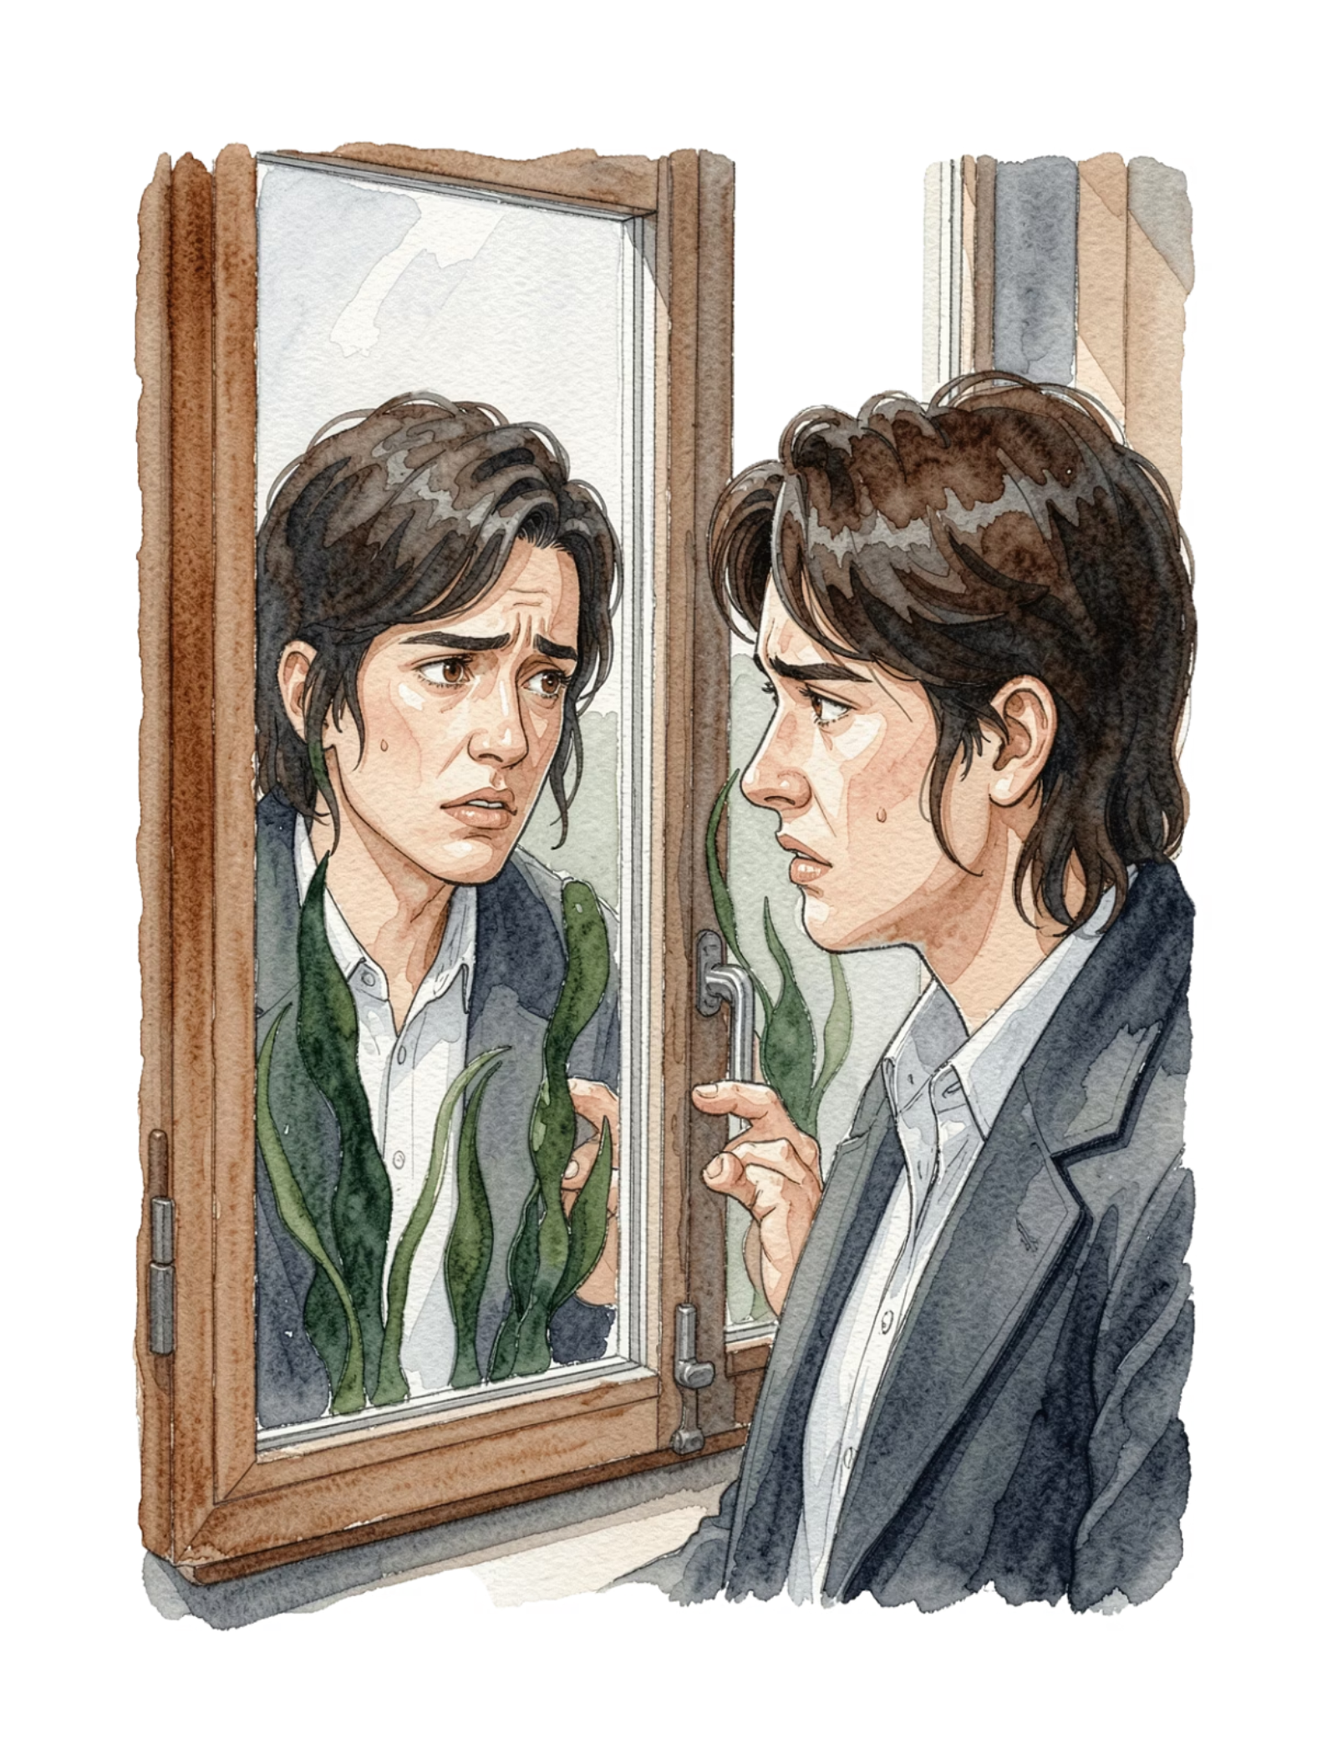

Reconocer es el Primer Paso
La preocupación constante por el peso, la comida y el cuerpo puede ser señal de que algo más profundo está ocurriendo.
Si reconoces estas señales en ti o en alguien cercano, no esperes — busca orientación profesional.

Slide 10


RECUPERACIÓN
Un Camino Hacia la Sanación
Terapia multidisciplinaria
Apoyo psicológico, nutricional y médico
Intervención temprana
Recuperación sostenida
Reconocer el problema y buscar ayuda
Apoyo personal y profesional continuo
Con el apoyo adecuado, la recuperación es completamente posible. No estás solo/a — existen profesionales y comunidades dispuestos a acompañarte en cada paso del camino.
La intervención temprana mejora significativamente el pronóstico. Busca ayuda hoy.

